Slide 1
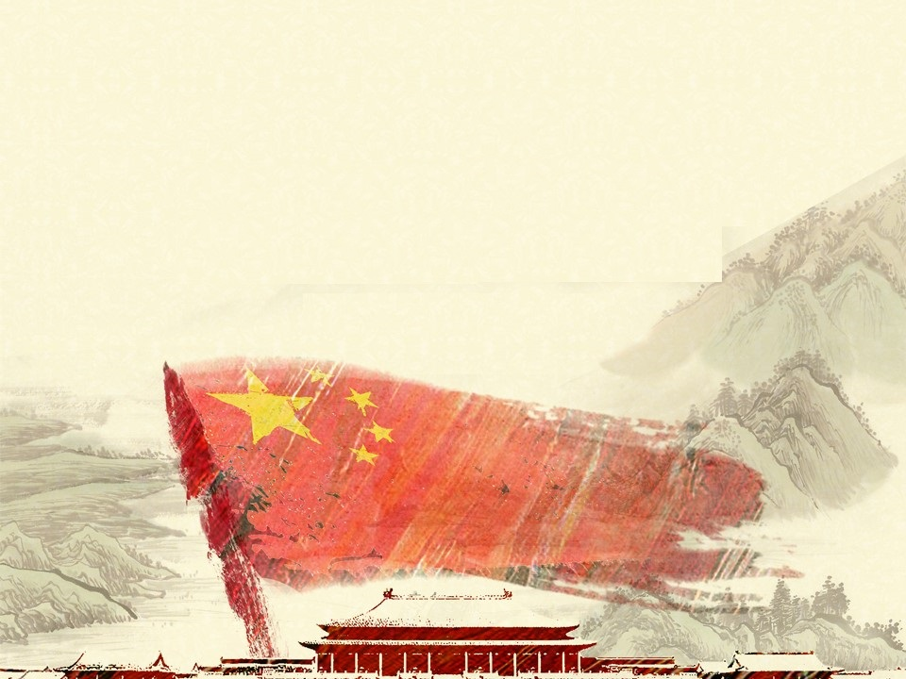
第十讲：社会主义建设在探索中曲折发展

Slide 2
一、全面建设的良好开局
二、探索中的严重曲折
三、“文革”十年
四、建设与探索的成果

Slide 3
一、全面建设的良好开局

Slide 4
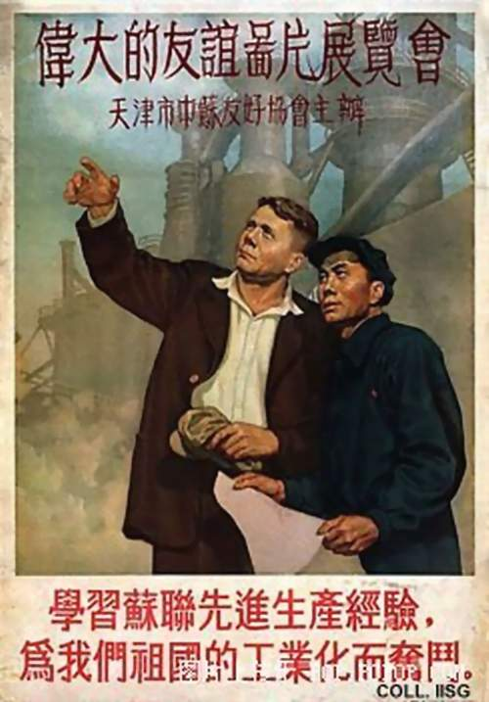
全面建设社会主义的开端
提出马克思主义和中国实际的“第二次结合”
新中国成立初期，模仿苏联。
“技术问题横直一概照抄”
经济制度、政治制度、文化制度

Slide 5
全面建设社会主义的开端
提出马克思主义和中国实际的“第二次结合”
1956年，苏共“二十大”的冲击
斯大林在政治上的专断
斯大林模式在经济上的高度集权
毛泽东：最近苏联方面暴露了他们在建设社会主义过程中的一些缺点和错误，他们走过的弯路，你还想走？过去我们就是鉴于他们的经验教训，少走了一些弯路，现在当然更要引以为戒。

Slide 6
早期探索的积极进展
《论十大关系》的发表
基本思想：以苏为鉴，根据中国情况走自己的路。
主要内容：重工业与轻工业、农业的关系；沿海工业与内地工业的关系；经济建设与国防建设的关系；国家、生产单位和生产者个人的关系；中央和地方的关系；汉族和少数民族的关系；党和非党的关系；革命和反革命的关系；是非关系；中国和外国的关系。

Slide 7
《论十大关系》内容本身具有的二重性 （“多快”vs“好省”）在内容理解上的多义性，在政策实践上则表现为不同的发展诉求。
“提出这十大问题，都是为着一个目的，为着调动一切积极因素，动员一切可用的力量，来多、快、好、省地建设社会主义。”
1956年“反冒进”
1957年2月27日，毛泽东在最高国务会议发表《如何正确处理人民内部的矛盾》讲话是《论十大关系》的衍生、具体化。

Slide 8
八大的召开
1956年9月15—27日
国内：社会主义制度建立了，但如何建成？
国际：2月苏共20大；波匈事件（苏东国家经济社会的问题）
任务：探索中国自己的社会主义道路

Slide 9
领导集体
主席、副主席：毛刘周朱陈
中共中央总书记：邓小平
政治局常委：毛刘周朱陈邓
政治局委员：毛刘周朱陈邓、林彪、林伯渠、董必武、彭真、罗荣桓、陈毅、李富春、彭德怀、刘伯承、贺龙、李先念（柯庆施、李井泉、谭震林八届五中全会增选）
候补委员：乌兰夫、张闻天、陆定一、陈伯达、康生、薄一波
书记处书记：邓、彭、王稼祥、谭、谭政、黄克诚、李雪峰（李富春、李先念1958年增，陶铸1966年5月常务书记，陆定一、康生、罗瑞卿1962增）
候补书记：刘澜涛、杨尚昆、胡乔木

Slide 10
八大的遗产
一是明确社会主义主要矛盾与任务。
“先进生产关系与落后生产力的矛盾”
适合生产力水平vs超越生产力水平。
衡量生产关系的先进与否是不是越大、越公就越先进？
脱离了生产力状况，是没有什么“先进”生产关系和制度的。

Slide 11
二是确定既反保守又反冒进在综合平衡中稳步前进的经济发展的方针。
1957年6月20日，《人民日报》发表经刘少奇等人修改过的《要反对保守主义，也要反对急躁情绪》的社论，毛在报上批“不看了”。

Slide 12
三是扩大民主健全法制，加强执政党建设。反对个人崇拜，未提毛泽东思想。
民主与集中（党代表常任制）
反对个人崇拜问题（内外因素）

Slide 13
计划经济体制确立
一是指令性与指导性相结合而以指令性计划为主的计划管理体制。1952年底国家计委成立。随后国务院各部、地方和企业成立相应计划管理部门，形成自上而下的计划体制。国家下达指令性计划，地方及企业必须完成。1953年国家计委统一管理、直接下达计划指标的产品115种，1956年增加380种，涵盖主要工业产品，占工业总产值的80%。“计划就是法律”。隔绝了市场。
二是中央集权的财政和物资分配体制。形成中央、省市区、县三级财政体制，中央统一领导，分级管理，层层负责，绝大部分资金集中于中央。“一五”中央支配财力占75%，地方25%。此对应的是实行由中央统一分配物资的物资管理体制，国家计委统配通用物资，专用物资由主管部门平衡分配。1957年，统配、部管物资达532种。1953年实行“统存统贷”的信贷管理体制，信贷业务集中于人民银行系统，各级银行吸收的存款全部上交总行，各级银行发放贷款由总行核定，严格按计划发放。

Slide 14
三是中央各部为主的基本建设管理体制。重点建设项目中央直接管理，投资财政部拨款，中央主管部门负责财、人、物的调度和设计施工等。
四是中央各部为主、地方部门为辅的工业管理体制。1957年中央各部直接管理大型骨干企业9300个，产值占全国49%。此为“条条”；其他由省市区和县相关部门管理，此为“块块”。国家对企业下达的指令性生产指标12项：总产值、主要产品产量、新产品试制、技术经济定额、成本降低率、成本降低额、职工总数、年底工人到达数、工资总额、平均工资、劳动生产率和利润。
五是统包统配的劳动和等级工资体制。城市就业分配国家统一安排，任何单位不得在计划外增加或裁减职工，形成“铁饭碗”劳动体制，单位办“社会”。1956年国务院颁布工资改革方案，全国统一规定干部职工的工资标准、定级、升级等。干部共24级，工人8级等。与此同时，农民被“集体化”，进城就业务工无门，城乡二元体制形成。

Slide 15
任何留恋计划经济体制的想法都缺乏理论与事实根据，任何试图恢复计划经济体制的做法都违背绝大多数人民的意志。但这绝不意味着我们建国初期选择计划经济体制就错了，几十年来对计划经济的探索就毫无意义了；更不意味着计划经济只有束缚经济活力的弊病而没有改变国家落后面貌的巨大作用，只有凭主观意志办事的失败教训而没有按客观经济规律办事的成功经验。（朱佳木：《如何看待毛泽东对计划经济的探索及其对社会主义市场经济的意义》，《中共党史研究》2007年第2期）

Slide 16
二、探索中的严重曲折

Slide 17
开门整风
波匈事件/苏联经验/国家战略
1956年1月，知识分子问题工作会议（两重性）
周恩来明确宣布 ,我国知识分子的“绝大多数已经成为国家工作人员 ,已经为社会主义服务 ,已经是工人阶级的一部分”。2月 24日中央政治局会议通过的《中央关于知识分子问题的指示》也指出: 知识分子的基本队伍已经成了为社会主义服务的工作人员 ,已经成了劳动人民的一部分。
“百花齐放、百家争鸣”

Slide 18
早期探索的积极进展
《关于正确处理人民内部矛盾的问题》的发表
1957年2月
背景：多事之秋
主要内容
社会主义社会的两类矛盾：敌我矛盾和人民内部矛盾
正确处理人民内部矛盾是国家政治生活的主题
正确处理人民内部矛盾的方法：团结——批评——团结

Slide 19
从整风到反右
整风运动
1957年4月27日,开始整风
主要是批评主观主义、官僚主义和宗派主义。
中国共产党号召党外人士和人民群众给党提意见。由于极少数人对怀疑中国共产党的执政能力和领导地位，怀疑社会主义制度，攻击党的领导是“党天下”，鼓吹“轮流坐庄”，引起执政党的反弹。

Slide 20
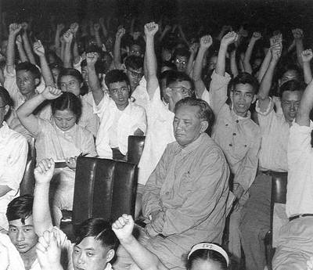
从整风到反右
反右派斗争
1957年5月15日，毛泽东写了《事情正在起变化》一文，从此，运动的主题由整风转向反击右派。不久，声势浩大的“反右”斗争在全国展开，全国被打成右派者达55万余人，其中绝大多数是知识分子。
交通部职工批判部长章伯钧

Slide 21
大跃进和人民公社化运动
“大跃进”和人民公社化运动的发动
“超英赶美”：1955年，七届六中全会，毛泽东提出十五年左右赶超英国，建成社会主义，五十年到七十五年赶超美国，“五十年以后会出现一个共产主义的中国”。
1958年初，杭州会议、南宁会议、成都会议。
1958年5月，中共八大二次会议否定了“八大”制订的正确方针，通过“鼓足干劲，力争上游，多快好省地建设社会主义”的总路线。此后，“大跃进”运动在全国范围内迅速展开。

Slide 22
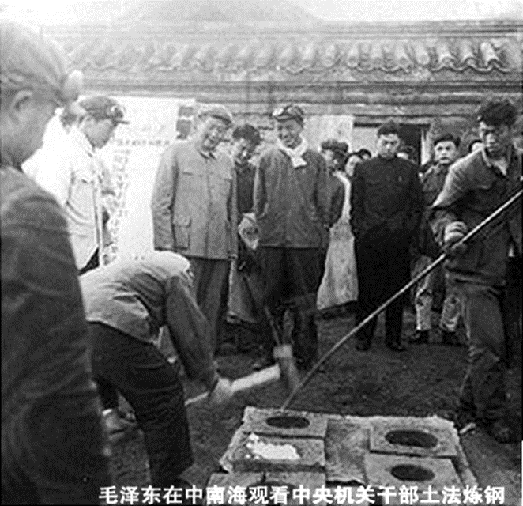
大跃进和人民公社化运动
1958年8月，“大跃进”运动的重点从农业转向工业，强调“以钢为纲”，提出1958年钢产量比1957年翻一番，即由535万吨增加到1070—1150万吨，1959年达到2700—3000万吨，1962年达到8000—10000万吨。

Slide 23
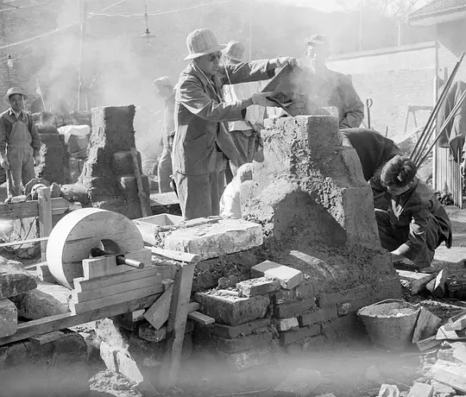

Slide 24
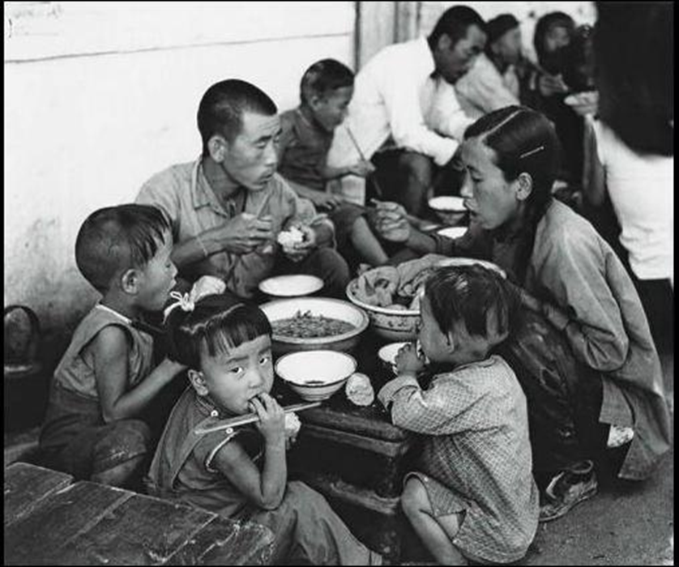
大跃进和人民公社化运动
人民公社化运动
1958年9月，《关于在农村建立人民公社问题的决议》
性质：政社合一，既是一级政府，又是一级经济组织
特点：一大二公，即规模大，公有化程度

Slide 25
人民公社
政权组织、群众组织、民兵组织、经济组织原则上合一；党组织例外；供销社、合作社、个体工商业都基本取消、农业经济与市场基
本脱钩；经济呈现高度垂直行政指令化特征；有一定军事化色彩；原则上社员不再有私有财产公社给予福利；无所不包的特质原则上希望解放更多劳动力；原则上也注意提高文化教育水平。
思想资源（空想社会主义、马克思理论、无政府主义、《三国志·张鲁传》、《大同书》……）

Slide 26
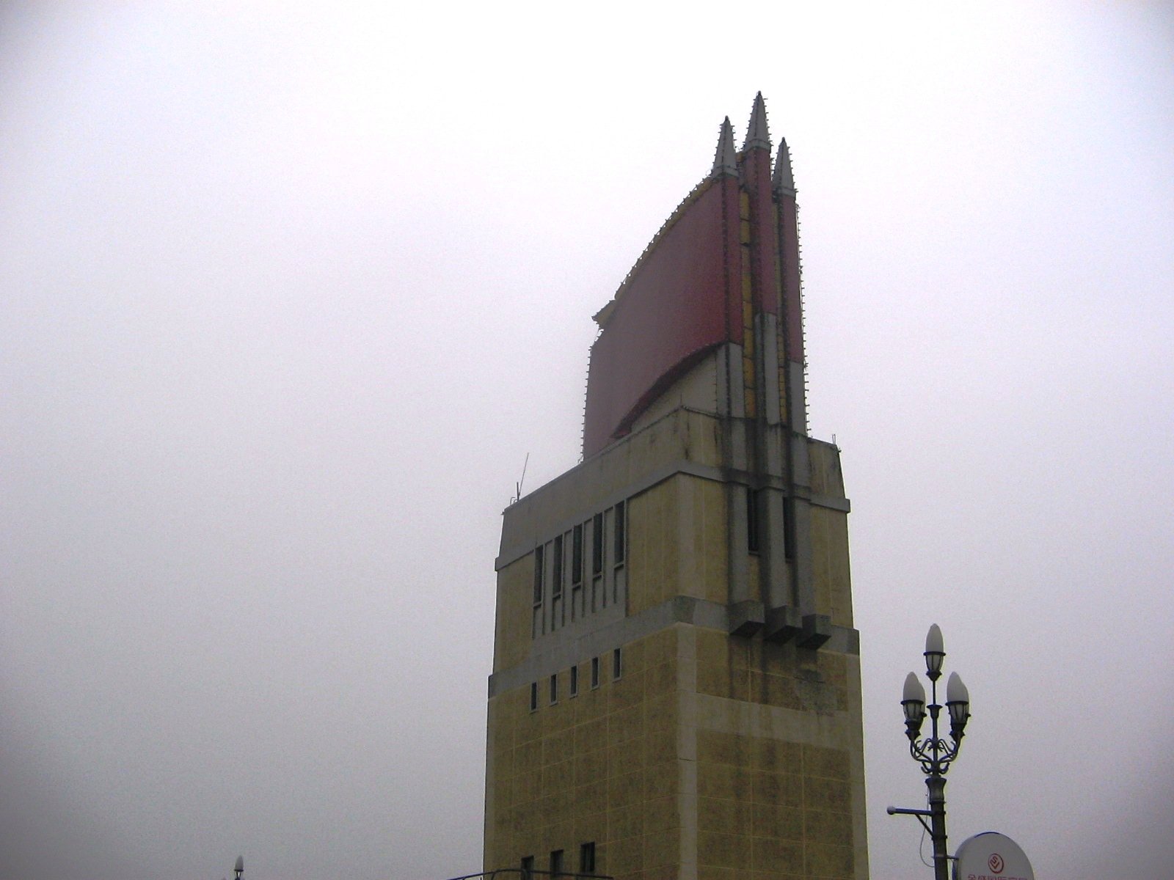
初步纠正“左”倾错误的努力
“大跃进”和人民公社化运动违背了经济发展的客观规律，造成了人力、物力、财力的极大浪费，引起了国民经济比例的严重失调。
1958年11月，第一次郑州会议
“三面红旗”下的纠正
1959年2月，第二次郑州会议
队为基础，三级核算
几次会议小结：批评共产风，实行退赔；初建公社内三级所有制；实行等价交换、按劳分配。
南京长江大桥上的“三面红旗

Slide 27
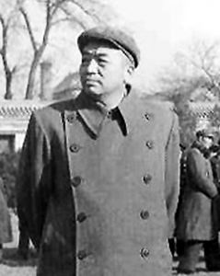
庐山会议
庐山会议与纠“左”进程的中断
1959年7月2日，政治局扩大会议
前半段纠“左”
7月14日，彭德怀给毛泽东的信
庐山会议后的彭德怀

Slide 28
后果
政治：把阶级斗争引入党内，阶级斗争扩大化愈加严重，为以后党内阶级斗争找到根据
经济：终止纠左，重新跃进，经济失序，饥荒扩大。
组织：破坏党内民主、组织原则。谏诤蒙冤，小人当道；假大空为真理，个人崇拜在党内盛行。

Slide 29
三年困难
1958年，丰收与饿饭
毛泽东的判断（粮食足够、农民不愿交、基层瞒产）
庐山会议前的严重情况
庐山会议后的失控
1960的饥荒问题
1961调查年（《农村人民公社工作条例（修正案）》【农业六十条】）退赔私产、允许自留地、降低积累率、恢复部分市场，减少农田水利建设、精简城市人口、提高农产品收购价格、公共食堂多数取消、调整公社体制改核算单位为生产队……

Slide 30
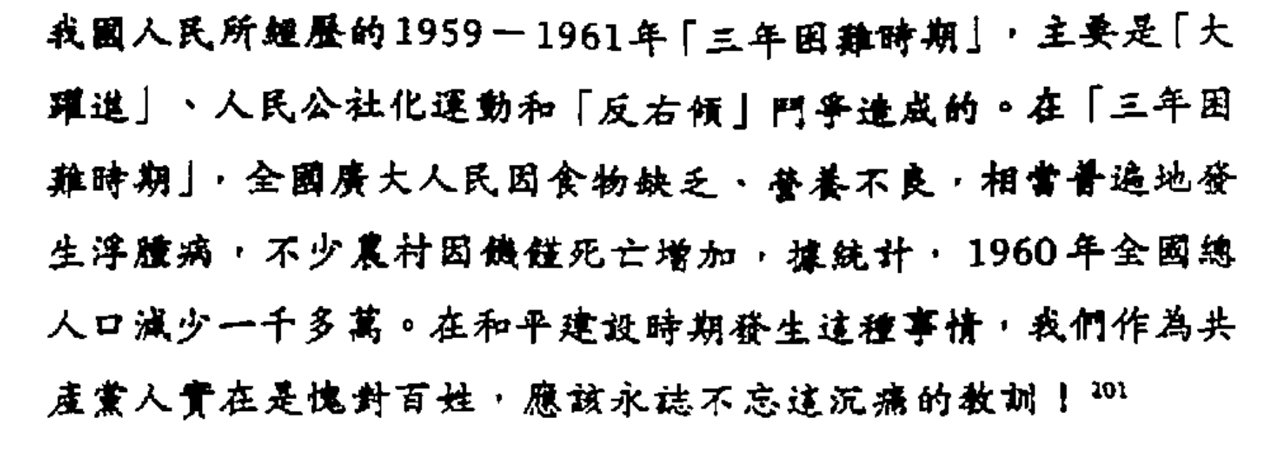
薄一波同志对三年困难时期的反思

Slide 31
国民经济的调整
1961年1月中共八届九中全会召开，会议提出了“调整、巩固、充实、提高”的八字方针，其重心是调整，即调整国民经济各部门失调的比例关系，努力实现综合平衡。会后，在大量调查研究的基础上，毛泽东主持制定了《农村人民公社工作条例(草案》，规定人民公社的所有制是公社、生产大队、生产小队(相当于原初级社)三级所有，以生产小队为基本核算单位，30年不变，即通常所说的“三级所有，队为基础”。
1962年1月11日至2月7日，七千人大会

Slide 32
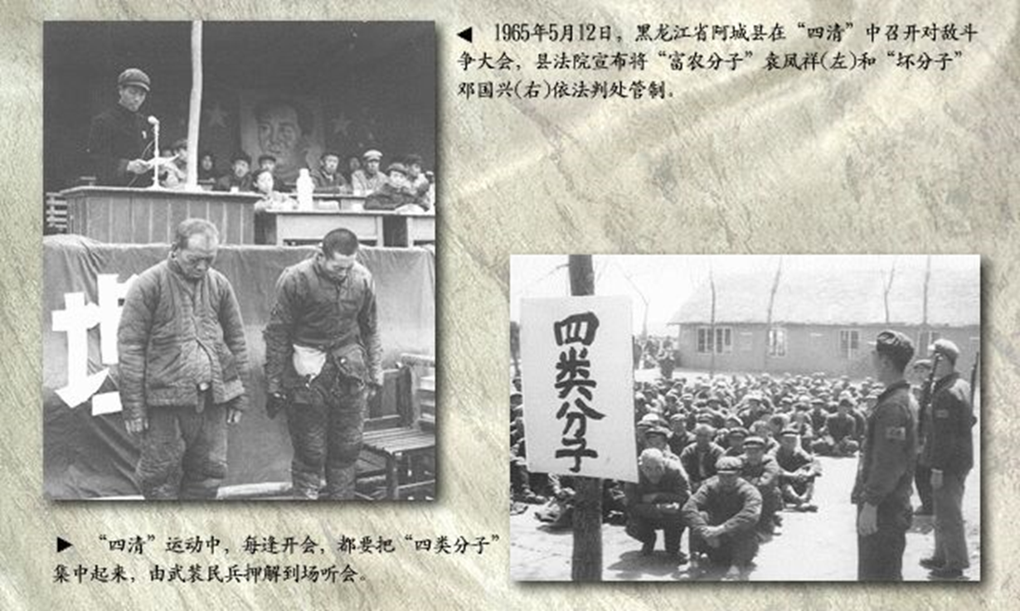
四清运动
1963年初，全国农村陆续开展以“清理账目、清理仓库、清理财物、清理工分”为主要内容的社会主义教育运动，即“四清”运动。11月，中央派出大批工作队，在全国较大范围内开展了农村社会主义教育运动，阶级斗争严重扩大化。

Slide 33
三、“文革”十年

Slide 34
一点说明
一般意义上应区分两个概念
文革是毛泽东1966年发动的一场绵延十年的政治运动。
文革时期：1966年5月文革发动至1976年10月粉碎“四人帮”的历史阶段

Slide 35
关于“文革”的几种说法
“革命”说：一个阶级推翻另一个阶级的政治大革命。
路线斗争说。
权力斗争说。
“内乱”说：1981年历史决议。
特殊形态的政治运动说：规模大、时间长、形态特殊（金春明）。
新阶级斗争说。

Slide 36
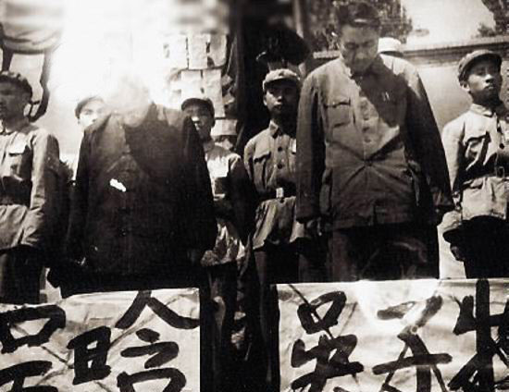
“文化大革命”的发动与全面内乱
《评新编历史剧<海瑞罢官>》：1965年11月10日《文汇报》发表，姚文元执笔。文章牵强附会地指控历史学家、北京市副市长吴晗编著的《海瑞罢官》是影射毛泽东罢彭德怀的职，成为“文化大革命”爆发的导火线。
《五一六通知》：《中国共产党中央委员会通知》，1966年5月16日中共中央政治局扩大会议通过。通知要求全党“高举无产阶级文化革命的大旗，彻底揭露那批反党反社会主义的所谓‘学术权威’的资产阶级反动立场，彻底批判学术界、教育界、新闻界、文艺界、出版界的资产阶级反动思想，夺取在这些文化领域中的领导权”。

Slide 37
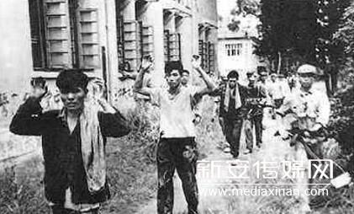
“文化大革命”的发动与全面内乱
从文斗到武斗
“文化大革命”一开始的斗争方式是“大鸣、大放、大字报”。1966年5月25日，北京大学哲学系党总支书记聂元梓等七人贴出全国第一张大字报，矛头直指北京大学党委和北京市委。很快，斗争样式开始升级。红卫兵们打着“造反有理”的旗号，大肆“破四旧(即旧思想、旧文化、旧风俗、旧习惯)”，大搞“打、砸、抢”，文斗开始向武斗迈进。一大批老革命家、爱国民主人士、大学教师横遭种种残酷手段的迫害。

Slide 38
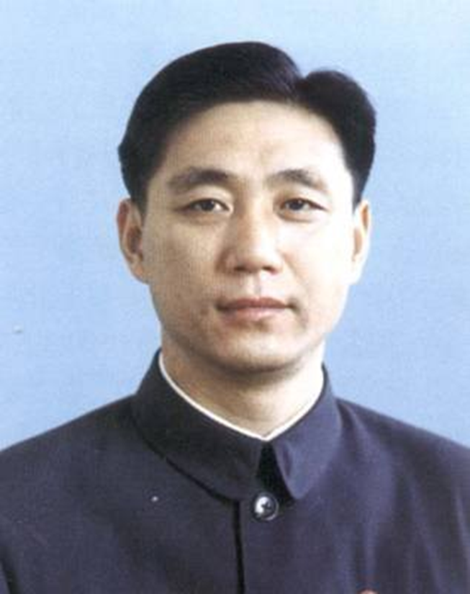
“文化大革命”的发动与全面内乱
全面夺权
1967年1月6日，以上海国棉17厂保卫科干事王洪文为首的上海市工人革命造反总司令部(即所谓的“工总司”)等30余个造反组织，联合召开批斗大会，批斗了陈丕显、曹荻秋等上海市领导干部，并宣布不再承认曹为上海市委书记和上海市市长，大会后上海市委、市政府的各个机构被迫停止办公，上海市权力由造反派实际接管。这被称为“一月风暴”。上海造反派的夺权行动得到毛泽东的首肯。由此，夺权在全国范围内漫延开来。

Slide 39
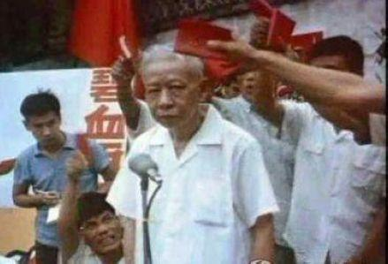
“文化大革命”的发动与全面内乱
刘少奇逝世
“文化大革命”一开始，刘少奇就被打成“资产阶级司令部”头号司令，政治地位一落千丈。1966年8月，在中共八届十一中全会上，刘少奇在中央政治局常委中的排名多第二位降到第八位。1967年3月，中央设专案组对刘少奇进行审查。6月开始，许多造反派组织围攻中南海，要求批斗刘少奇。专案组用种种非人手段给刘少奇加上“叛徒、内奸、工贼”的帽子，对其进行残酷迫害。1968年10月召开的中共八届十二中全会决定：永远开除刘少奇的党籍，撤销其党内外一切职务，继续清算刘少奇及其“同伙”的所谓叛党、叛国的罪行。1969年11月12日，受尽折磨的共和国主席刘少奇在河南开封含冤病逝。

Slide 40
“文化大革命”的发动与全面内乱
九·一三事件
“文化大革命”刚开始，林彪集团和以江青集团之间有过一定的勾结。随着“文革”的开展，两大集团之间的斗争日渐增多。1969年中国共产党第九次代表大会后，两大集团斗争激烈起来。林彪手下干将们力图将其推上权力顶峰。1970年8月，在庐山召开的中共九届二中全会上，陈伯达大造舆论，鼓吹“天才论”，竭力主张设国家主席一职，并准备推林彪任此职。这引起毛泽东的警惕。会上，毛泽东批判了陈伯达等人的行为，会后，毛泽东到武汉、长沙、南昌等地巡视，向地方领导透露林彪集团的夺权阴谋。此一消息引起林彪集团的极大恐慌，林彪的儿子林立果组织人马准备暗杀毛泽东，进而发动政变。9月12日，毛泽东安全抵达北京。林彪见阴谋败露，于9月13日凌晨和妻子叶群、儿子林立果等乘一架三叉机仓皇出逃，摔死在蒙古的温都尔汗，史称“九一三事件”。

Slide 41
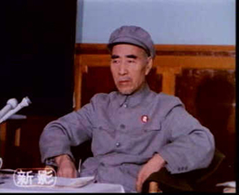
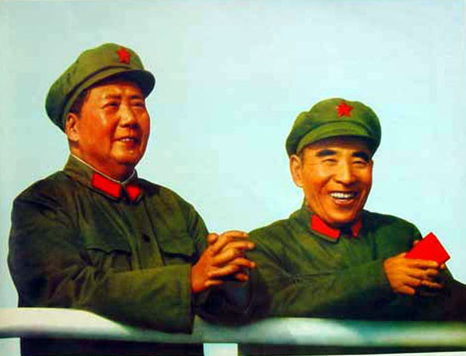
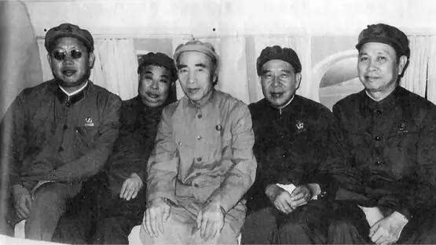
林彪

Slide 42
“文革”的落潮
“九一三事件”后，毛泽东大病一场。1972年1月10日，毛泽东抱病参加陈毅的追悼会，为陈毅恢复名誉。随后，经毛泽东同意，在周恩来的主持下，一大批被打倒的老干部重新回到领导岗位。1973年3月，中共中央恢复邓小平的组织生活和国务院副总理职务。1975年1月，中共中央任命邓小平为中央军委副主席兼总参谋长，接着，中共十届二中全会又选举邓小平为中央委员会副主席、中共中央政治局常委。
邓小平复出后，在毛泽东、周恩来的支持下，和被“解放”的老干部一起，大力开展整顿工作，恢复被“文化大革命”破坏的生产生活和社会秩序。从军队到地方，从交通运输到农业、科技、文化、教育，整顿在全国全面铺开。经济发展开始回归正常轨道，社会生活、文化艺术出现一定生机。全面整顿为“文革”的结束奠定了基础。

Slide 43
“文革”的落潮
批林批孔运动
“九一三事件”后，周恩来在毛泽东的支持下在全国发起“批林整风”运动。运动一开始的目的是揭发林彪集团的罪行，但到1974年”四人帮”将运动发展为“批林批孔”运动，批林彪之外，兼批孔子，通过批孔子之反对改革，说明“文革”的合理性。这场运动为江青集团所利用，不久将批判的矛头对准周恩来，影射周恩来的整顿措施为“克己复礼”，是“开历史倒车的复辟狂”。

Slide 44
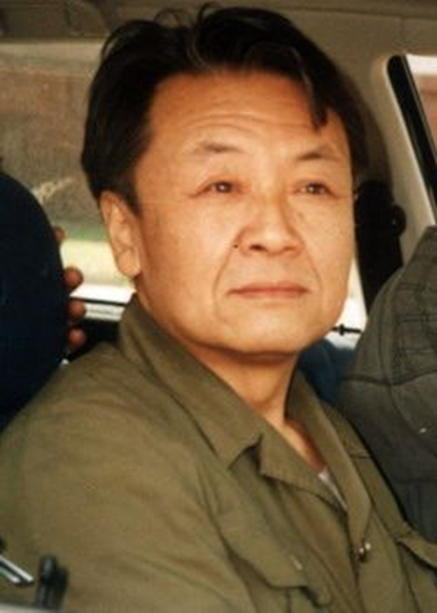
“文革”的落潮
“批邓、反击右倾翻案风”运动
1975年11月，毛泽东病重，他在不了解实际的情况下，听信了“四人帮”关于邓小平否定“文化大革命”的指控，停止了邓小平的大部分工作，随后，错误地发动了“批邓、反击右倾翻案风”运动。1976年2月2日，经毛泽东提议，中央政治局通过，由华国锋担任国务院代总理，主持中央的日常工作。“批邓、反击右倾翻案风”运动使已经开始取得成效的整顿工作被迫停了下来，刚刚好转的国民经济再遭挫折。
毛远新

Slide 45
“文革“结束
天安门事件
1976年1月8日，周恩逝世。江青集团下令各地不准进行追悼活动。但从3月起，全国各地陆续出现大规模自发纪念活动。4月4日，农历清明节，北京和外地群众百多万人先后在天安门广场公开举行悼念活动，4月5日晚，北京1万多民兵、警察和士兵手持木棍驱逐天安门广场的群众。7日晚，中共中央政治局开会通过决议，以华国锋为中国共产党中央委员会第一副主席、中华人民共和国国务院总理，撤销邓小平党内外一切职务，保留党籍，以观后效。

Slide 46
“粉碎”四人帮
9月9日，一代伟人毛泽东逝世。毛泽东逝世后，“四人帮”加紧篡党夺权的阴谋活动。叶剑英、李先念、王震等老革命家与主持中央日常工作的华国锋联合起来，于10月6日晚，以召开政治局常委扩大会议的名义，将王洪文、张春桥、姚文元隔离审查。同时，对江青等人也采取了隔离审查措施。当晚，政治局通过华国锋为中共中央主席、中央军委主席。在控制“四人帮”在中央的势力之时，中央也派出得力人士到上海等“四人帮”势力集中之地，成功的掌握了当地局面。10月14日，中央宣布粉碎“四人帮”，历时十年的“文化大革命”结束。

Slide 47
“史无前例”
领导者：毛泽东发动，以党的名义
指导思想：无产阶级专政下继续革命
对象：走资派、反动学术权威
方法：以大鸣大放大辩论大字报（“四大”）为方法，动员亿万群众参与
目的：反修防修，捍卫巩固红色江山。
特点：一场错综复杂，大规模长时间的特殊形态的政治运动。

Slide 48
四、建设与探索的成果

Slide 49
独立且比较完整的工业体系和国民经济体系的基本建立
较快的发展速度
1952-1978年，工农业总产值平均年增长率为8.2%
1976年的国内生产总值比1952年翻了两番多。
从根本上解决“从无到有”的问题
基本建立了独立的、比较完整的工业体系和国民经济体系
门类齐全：冶金、汽车、机械、煤炭、石油、电力、通讯、化学、国防
生产能力的飞跃
1972年以后，以毛泽东、周恩来批准的“四三方案”为中心，投资几十亿美元和200亿元人民币，从国外引进了26个大型成套设备和技术，为以后的经济发展打下了基础

Slide 50
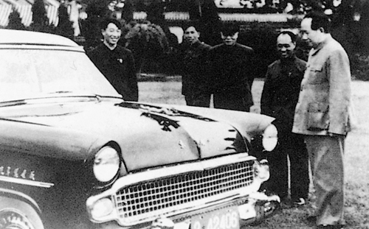
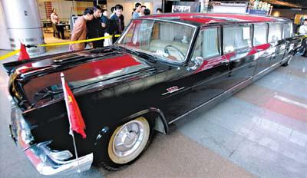
1958年5月21日，毛泽东在中南海观看一汽试制的第一辆东风牌轿车。
该车是上世纪70年代初毛泽东主席亲自指示研究制造的。当时国外汽车业看不起中国，毛主席指示“要造我们自己最长的车”。一汽欣然受命，终于在1976年制造出了我国第一辆加长轿车。该车长10.08米，六门设计，内部配有冰箱、彩电、空调、电话等。

Slide 51
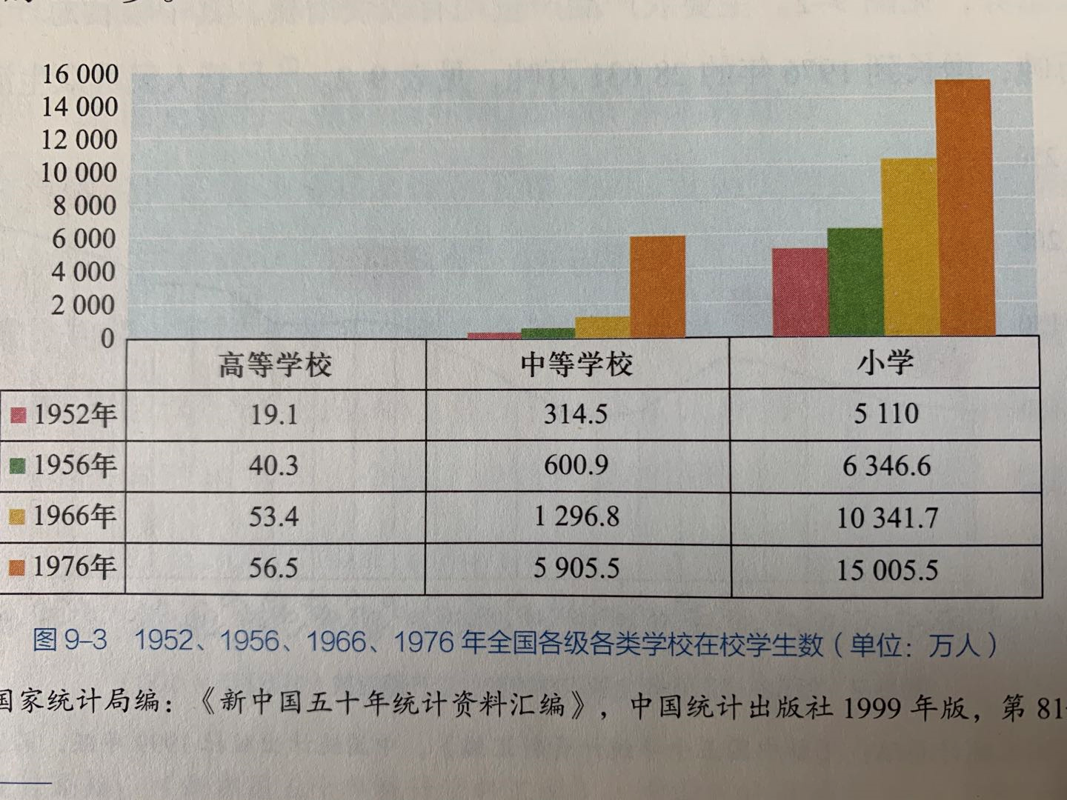
民生发展
初步满足了占世界1/4人口的基本生活需求
教育的普及
建立起一个覆盖全国城乡医疗保障体系
城市公费医疗；乡村赤脚医生

Slide 52
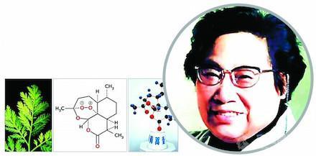
屠呦呦们

Slide 53
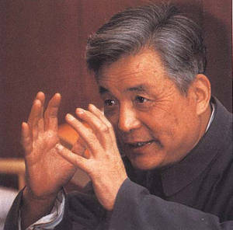
科技：两弹一星
1964.10 | 第一颗原子弹
1967.6 | 第一颗氢弹
1970.1 | 第一枚中远程导弹
1970.4 | 第一颗人造地球卫星
1975 | 可收回人造地球卫星
“两弹元勋”邓稼先

Slide 54
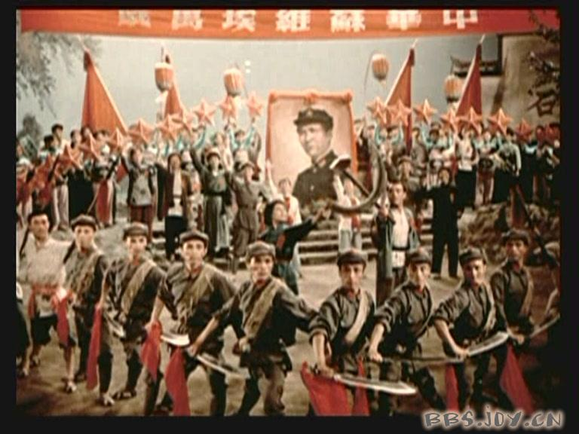
文化事业
提高人民的文化素质和健康水平
大型音乐舞蹈史诗《东方红》
总导演：周恩来
全部史诗由三十多首革命歌曲和二十多个舞蹈组成，其中包括五个大合唱、七个表演唱，还穿插了十八段朗诵。许多诗人、作曲家和舞蹈家参加了创作；七十多个单位的音乐舞蹈工作者、舞台美术人员以及工人、学生、少先队员等业余演员们共三千多人参加了演出。
1964年10月2日首演

Slide 55
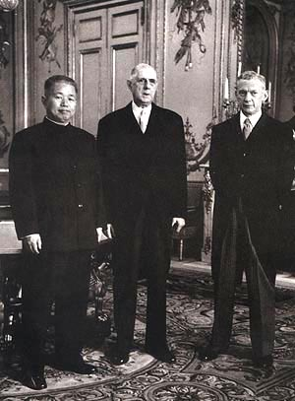
外交
中法建交
1964年1月27日
反对“两个中国”
承认中华人民共和国是中国的唯一合法政府
中华人民共和国驻法国第一任大使黄镇(左)和法国总统戴高乐(中)

Slide 56
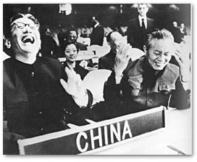
重返“联合国”
恢复新中国在联合国的合法席位
1971年10月
毛泽东：主要是第三世界兄弟把我们抬进去的。
黄华、乔冠华在联合国

Slide 57
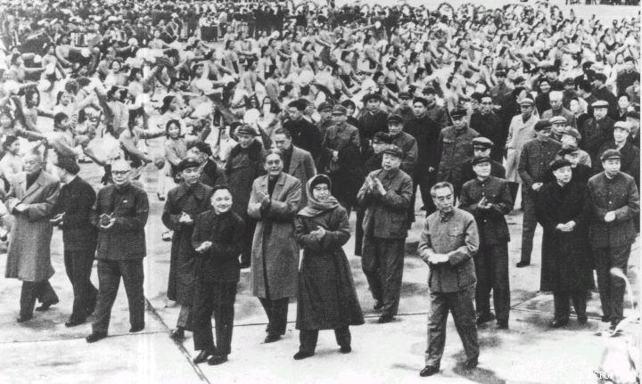
邓小平出席联合国大会前首都人民欢送

Slide 58
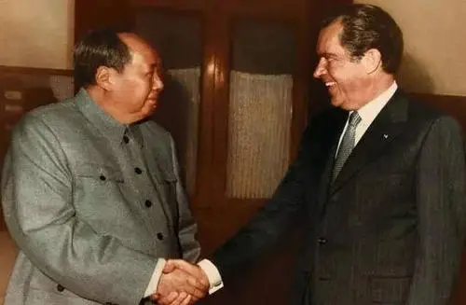
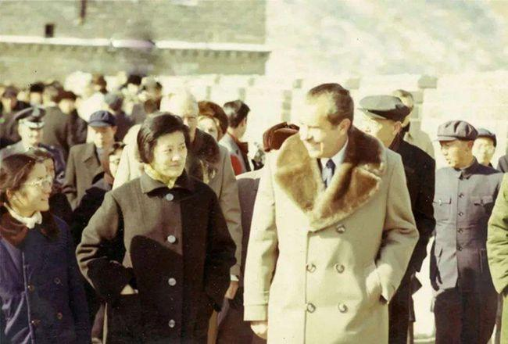
中美关系的改善
1972年2月21日
尼克松：毛主席的著作感动了全国，改变了世界
毛泽东：没有改变世界，只改变了北京附近几个地方

Slide 59
小结
制度奠基后理论和实践的探索
走向文革的背景（政治、经济、国际背景）
文革的起落（“浩劫”）
建设成果（是一种探索）

